Slide 1

Anno scolastico 2023/24

Slide 2
TEMATICHE AFFRONTATE (“PILASTRI”)
RIFIUTI
BIODIVERSITA’
ACQUA
SPRECO ALIMENTARE

Slide 3

scuole dell’infanzia
Rifiuti
ripresa delle buone pratiche intraprese l'anno scorso sia per quanto riguarda la raccolta differenziata di carta e plastica, sia per quanto riguarda la raccolta dei tappi
costruiamo per la raccolta differenziata i nostri cestini speciali (in attesa di quelli del comune)
raccogliamo e riutilizziamo materiale di scarto per il gioco e la creatività favorendo esperienze di arte effimera e spostando l’attenzione dal prodotto al processo

Slide 4
Biodiversità:
pulizia del giardino
Immergersi nelle stagioni e nei cambiamenti ad esse legati,(cambiamenti legati al mondo vegetale ed animale)
festa dell’albero ( 21 novembre)
mantenimento e nuova piantumazione di piante aromatiche ed aiuole fiorite
esperienze all’aperto per vivere e sostenere il linguaggio della natura che stimola curiosità e spirito di osservazione

Slide 5
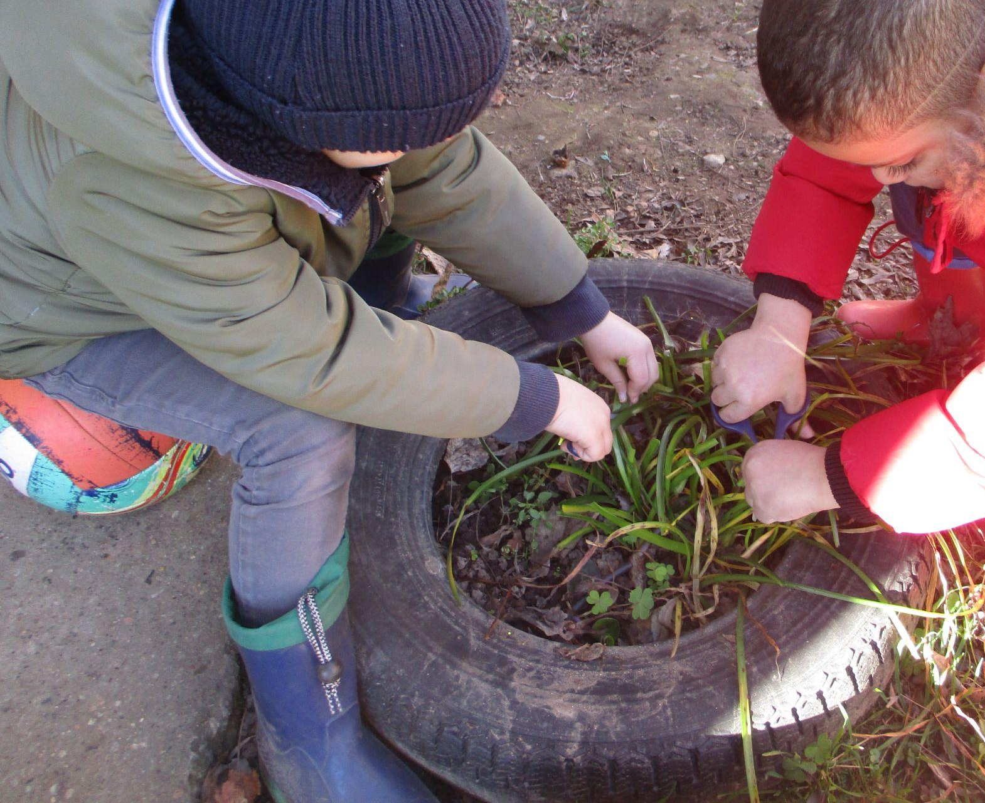
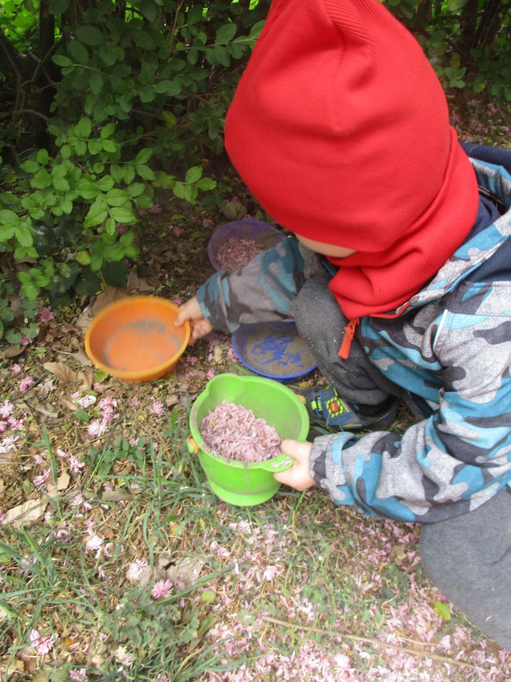
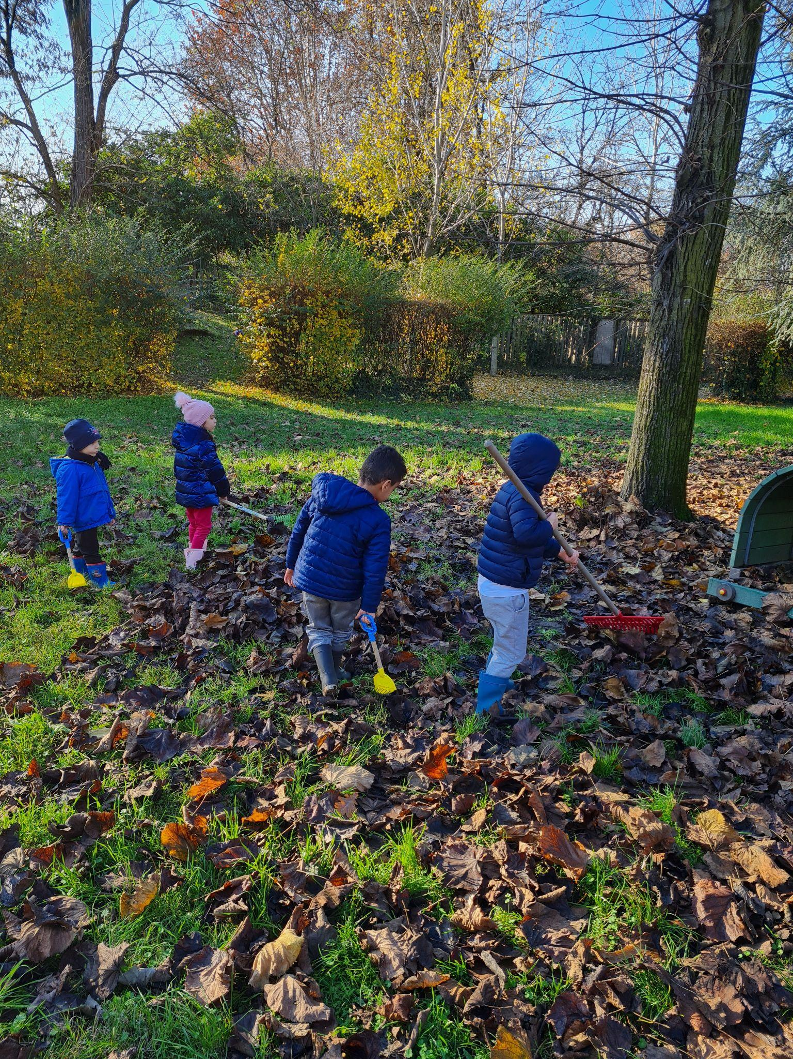
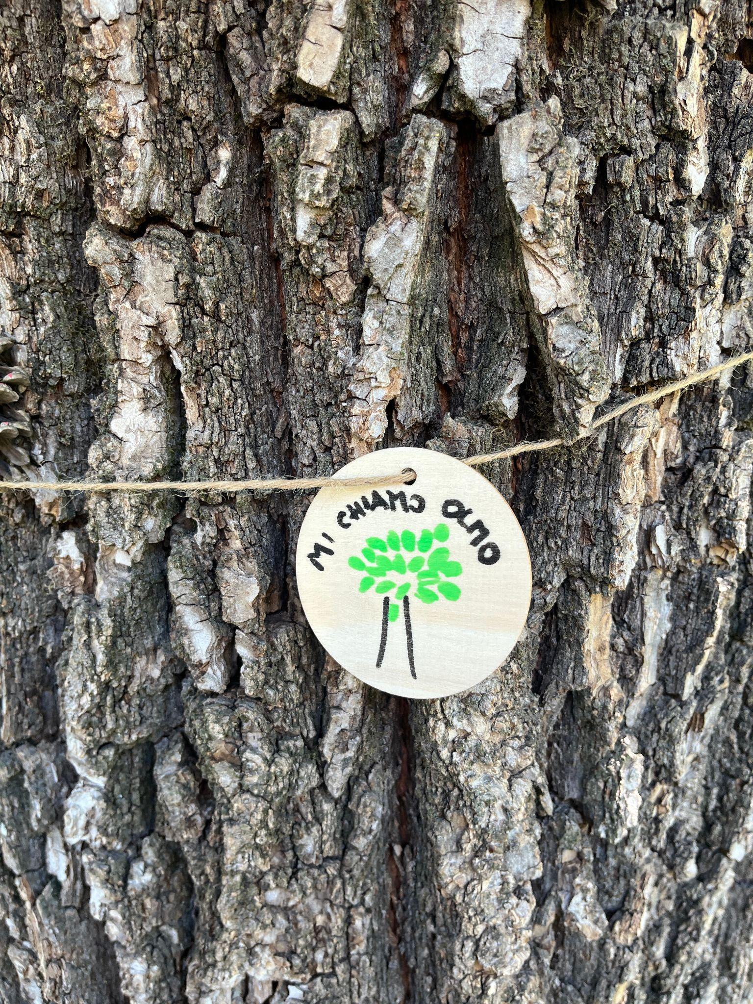

Slide 6
osservare,cogliere e sostenere lo spontaneo interesse dei bambini verso i fenomeni naturali, rilanciandoli e organizzandoli in occasioni di apprendimento scientifico e sviluppo globale;
utilizzo creativo ed artistico del materiale naturale
“adottiamo un albero”: ampliamento delle conoscenze delle specie botaniche presenti nei nostri giardini con creazione di cartelli identificativi
partecipazione a un corso di formazione su biodiversità e acqua e laboratorio da proporre ai bambini

Slide 7
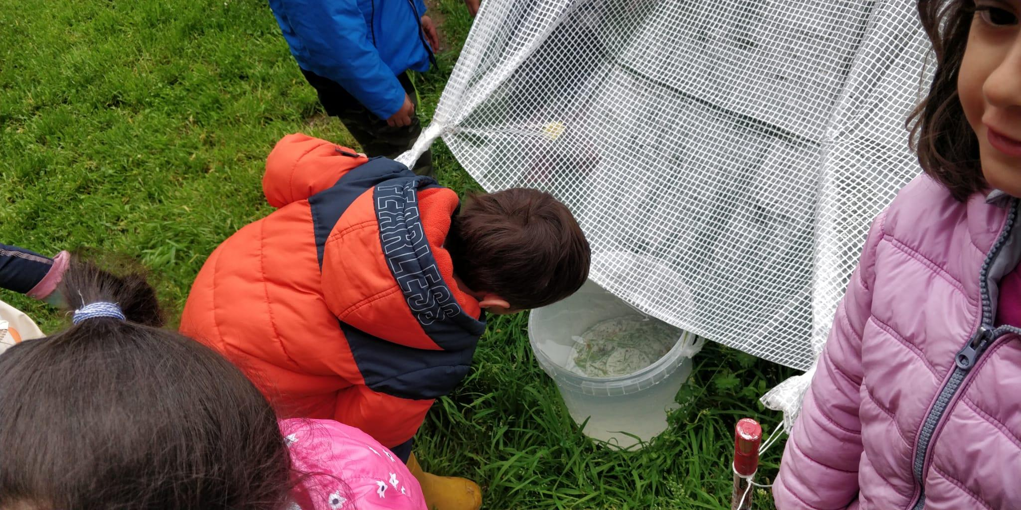
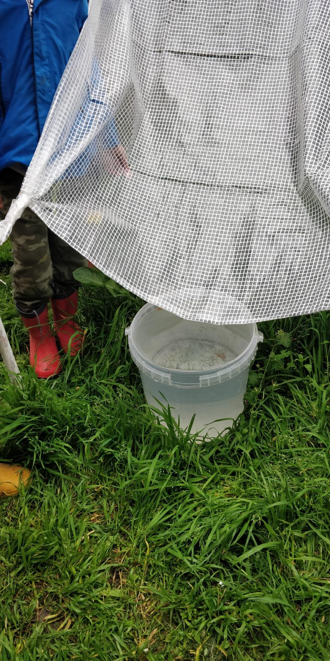
Acqua:
sensibilizzazione all’uso dell’acqua del rubinetto con utilizzo di borracce per bere acqua durante la giornata scolastica;
recupero dell’acqua avanzata nei bicchieri e nelle brocche a pranzo (per bagnare fiori o per lavare pavimenti) finalizzato a trasmettere il valore di questo elemento che non deve essere sprecato;
recupero dell’acqua piovana per irrigare orti e giardini

Slide 8
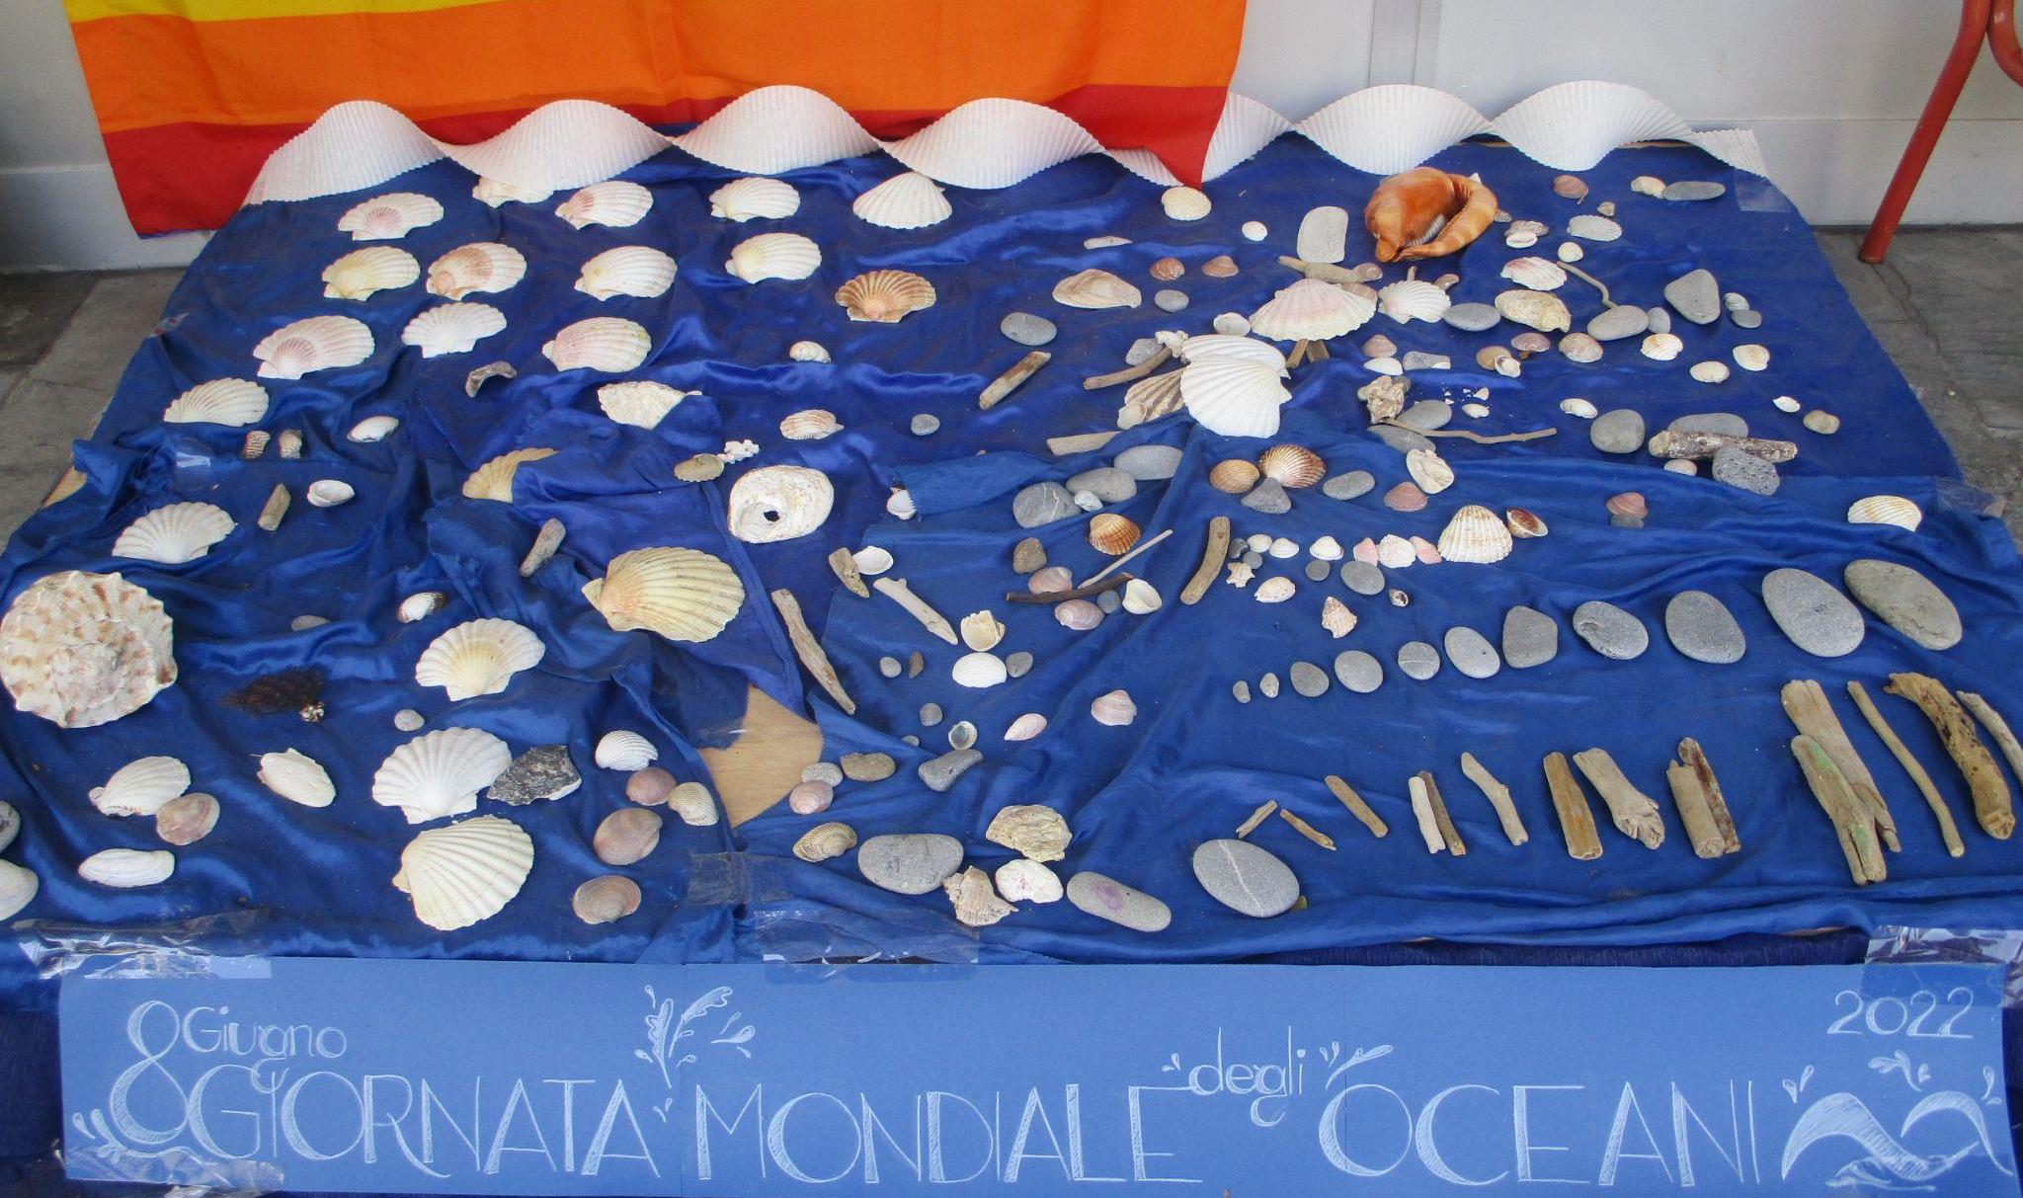
guardiano dell’acqua ( bambini di 5 anni) per non sprecare acqua e sapone nei bagni
sensibilizzazione delle famiglie, ad esempio in occasione della giornata dell’acqua (22 marzo) o della giornata Oceani (8 giugno)...

Slide 9
Spreco alimentare:
partecipazione alla giornata mondiale spreco alimentare ( 5 febbraio)
il cibo da gustare e non sprecare: Cerchiamo di assaggiare sempre tutto e di imparare a dire cosa ci piace e cosa non gradiamo. In questo modo cerchiamo di diminuire ciò che viene buttato.
frutta da portare a casa

